Slide 1
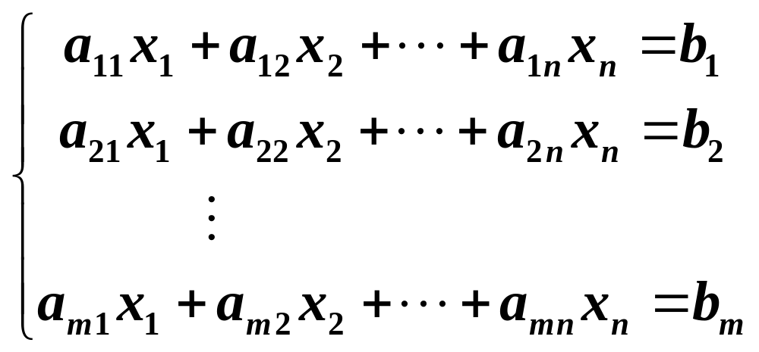
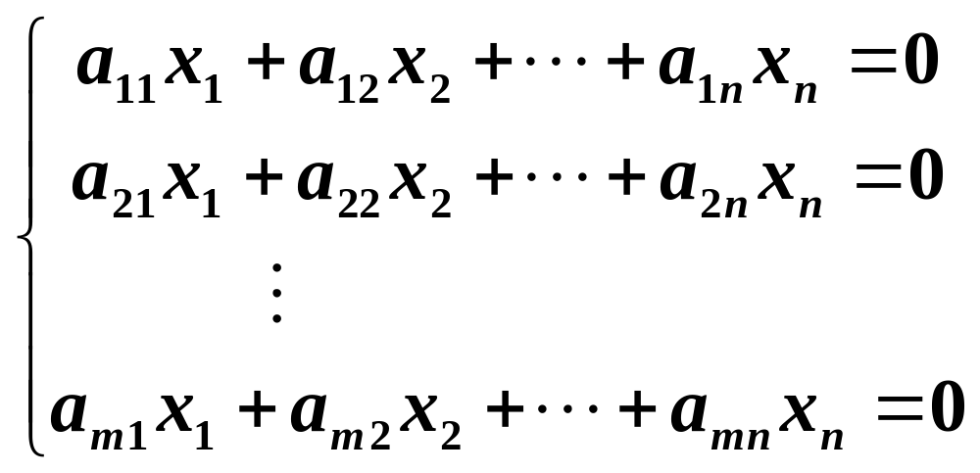
复习 本章所讨论的一般方程组固定编号：
非齐次
(1)
齐次
(2)
第三章 向量与线性方程组

Slide 2
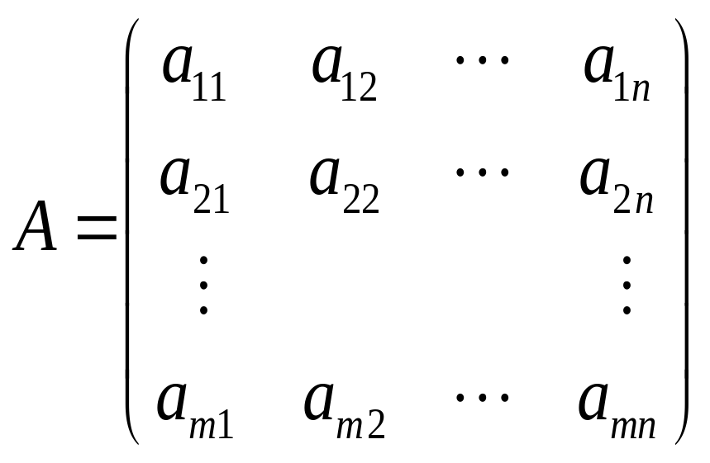
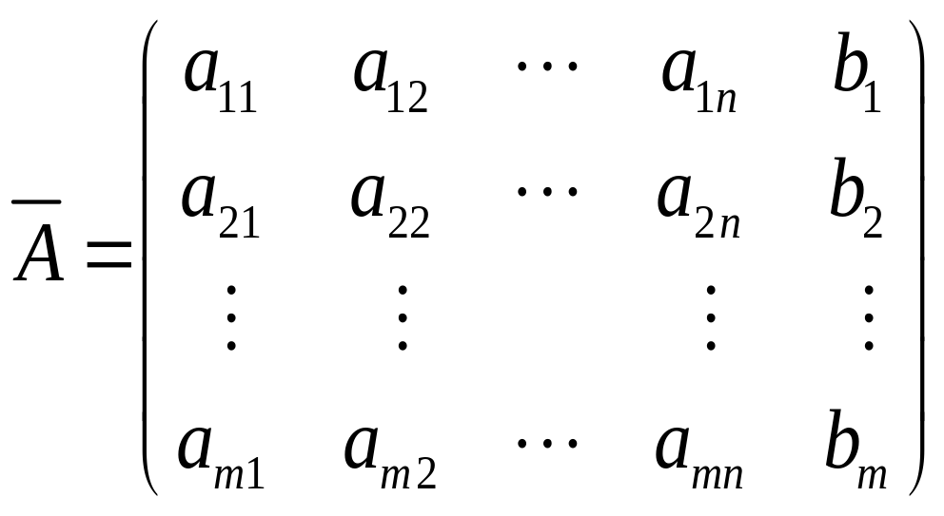
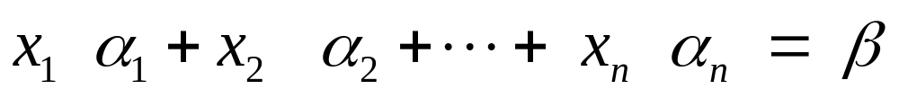
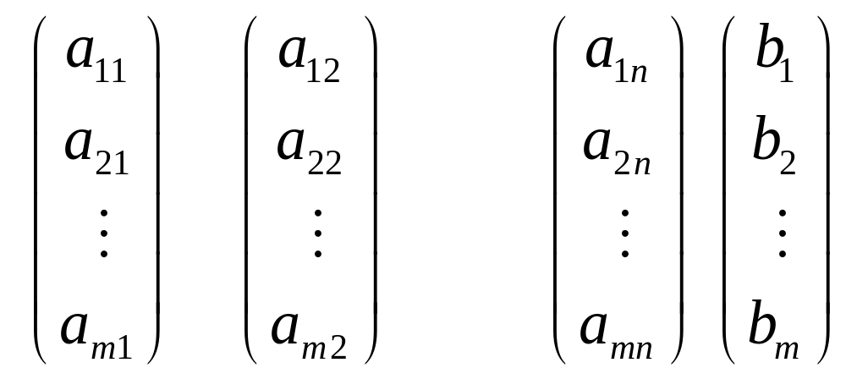
方程组(1)的系数矩阵与增广矩阵记为：
— 线性方程组的向量形式
第三章 向量与线性方程组

Slide 3
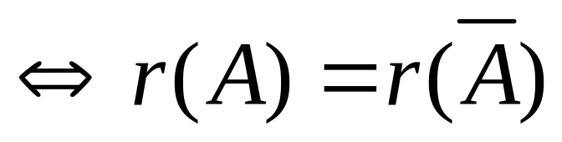
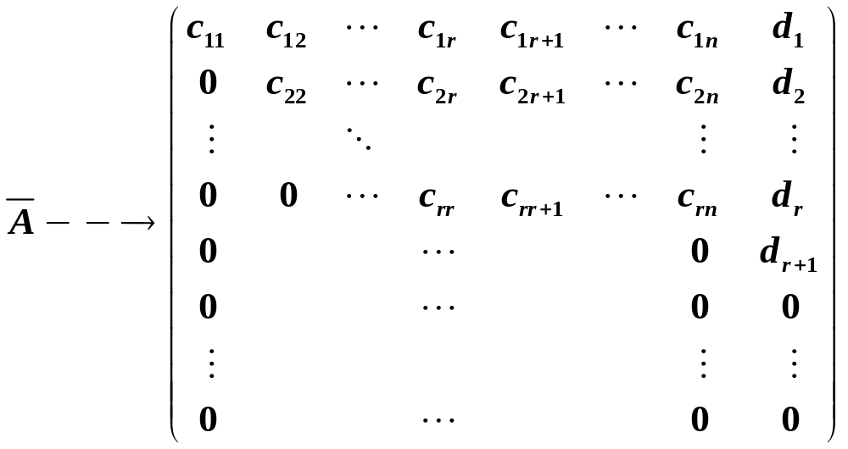
3.5 线性方程组解的结构
一、线性方程组有解的判定定理
定理1. 线性方程组(1)有解
证明:
由3.1有
行变换
(c_{ii}≠0，i=1,2,…,r必要时可重新安排未知量的顺序)
第三章 向量与线性方程组

Slide 4
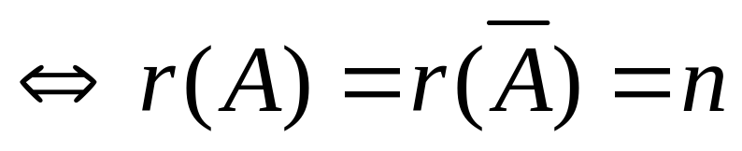
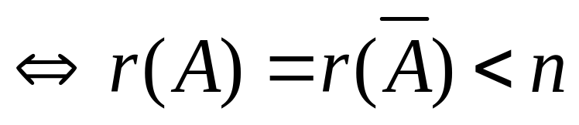
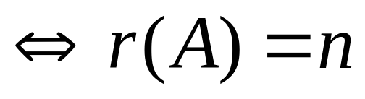
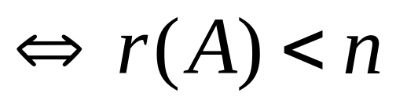
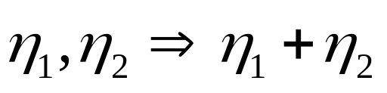
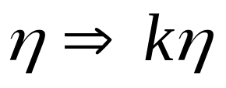
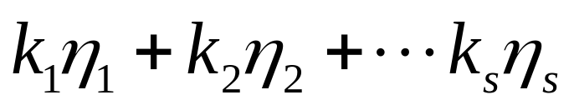
推论1 线性方程组(1)有唯一解
推论2 线性方程组(1)有无穷多解
推论3 齐次线性方程组(2)只有零解
推论4. 齐次线性方程组(2)有非零解
二、齐次线性方程组解的结构
1.齐次线性方程组解的性质
1)两解之和仍是解
2)常数乘以解仍是解
3)若干解的线性组合仍是解

Slide 5
∴若齐次线性方程组有非零解,则必有无穷多解,若能求出这个解向量组的一个极大无关组,则任一解向量均可用它们线性表示,因而可用它们的线性组合来表示原齐次线性方程组的全部解.
2. 齐次线性方程组解的结构
定义：齐次线性方程组解向量组的一个极大无关组称作齐次线性方程组的一个基础解系。
齐次线性方程组(2)当 不存在基础解系
r(A)＝n时只有零解,
当r(A)＝r < n时，有：
定理2 对齐次线性方程组(2)，若r(A)＝r < n，则基础解系存在，且均含n-r个解。
证(注意：该证明给出了求基础解系的方法!)
第三章 向量与线性方程组

Slide 6
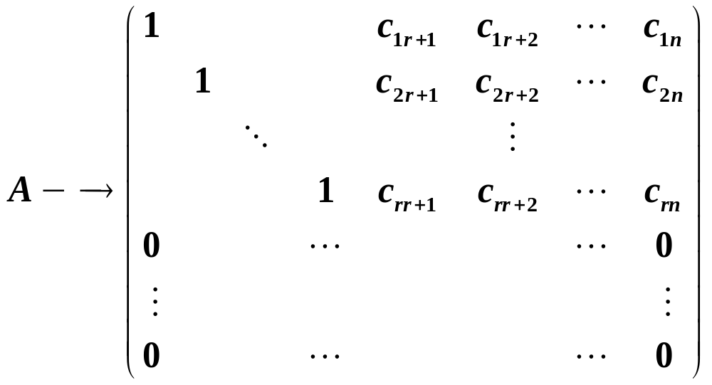
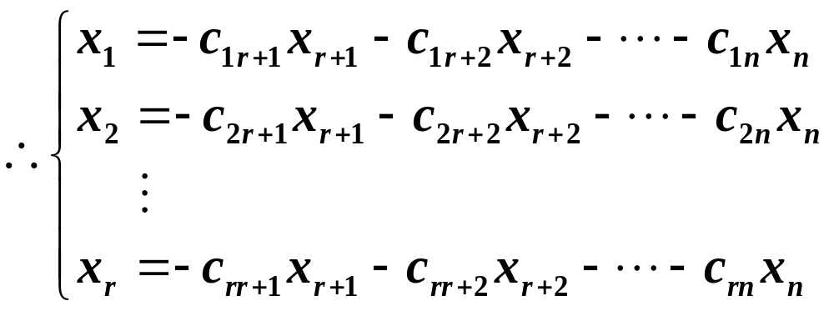
(必要时适当交换未知量 的顺序)
行变换
(x_{r+1}, x_{r+2},…, x_{n}为自由未知量)
第三章 向量与线性方程组

Slide 7
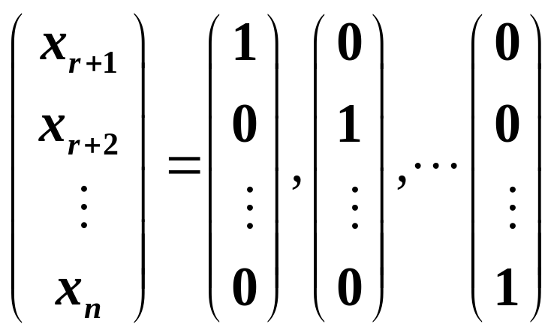
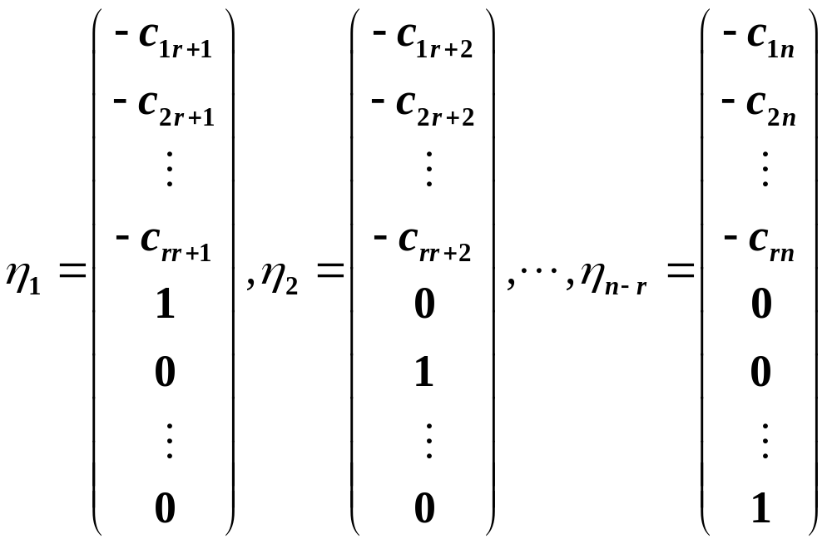
令
则
下证其为基础解系

Slide 8
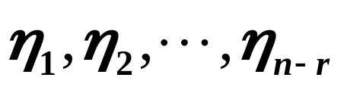
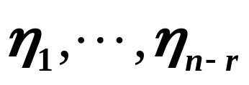
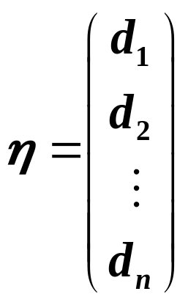
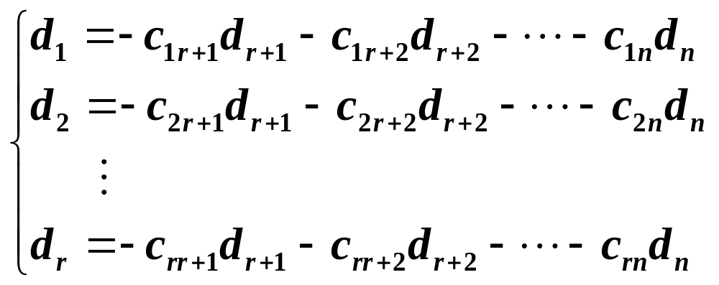
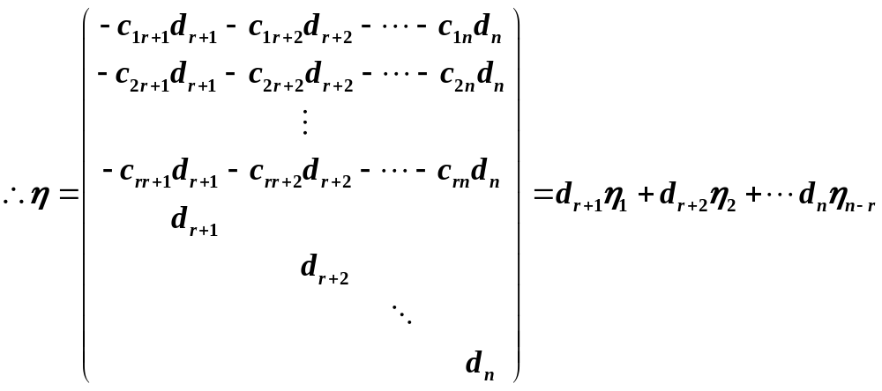

1。 的后n-r个分量组成n-r维单位向量组线性无关.由“短无关,则长无关”得： 线性无关.
2。设 为任一解,
即 是 的线性组合.
证毕.

Slide 9
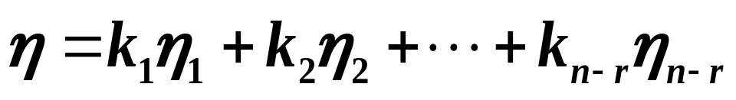
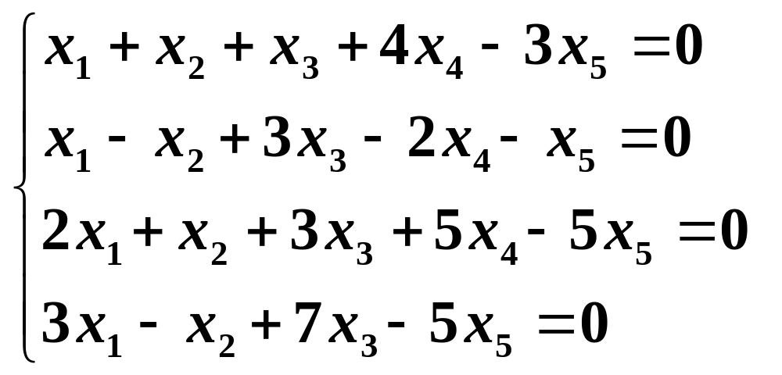
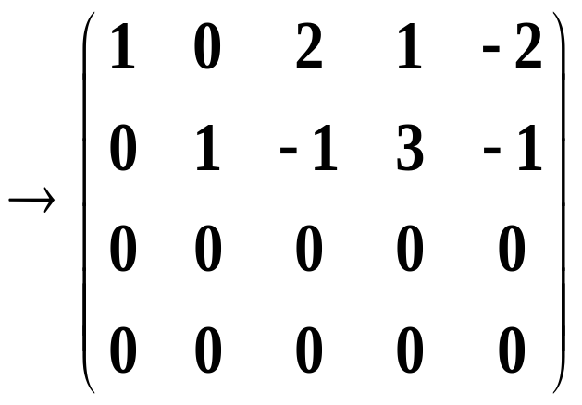
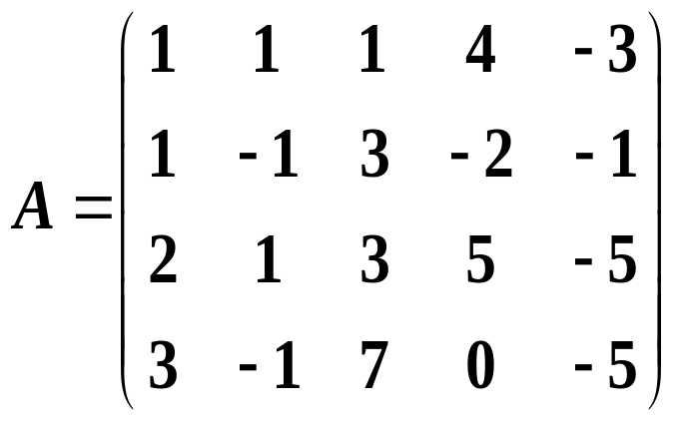
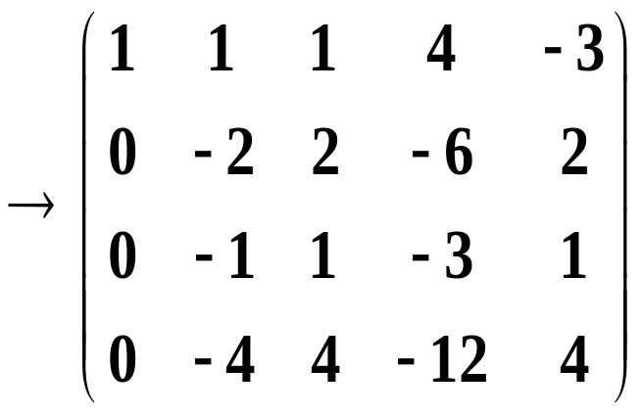
推论:若 是齐次线性方程组(2)的一个基础解系,则(2)的全部解为：
解空间的维数为
n－r
(k₁,k₂,…,k_{n－r}为任意常数)
基础解系
即为解空间的一组基
例1 用基础解系表示方程组的全部解
r(A) < 5, 必有无穷多解!
!
解

Slide 10
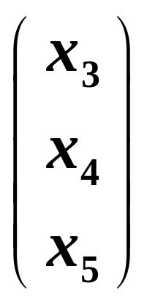
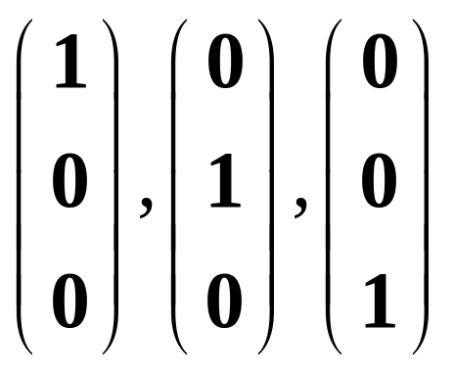
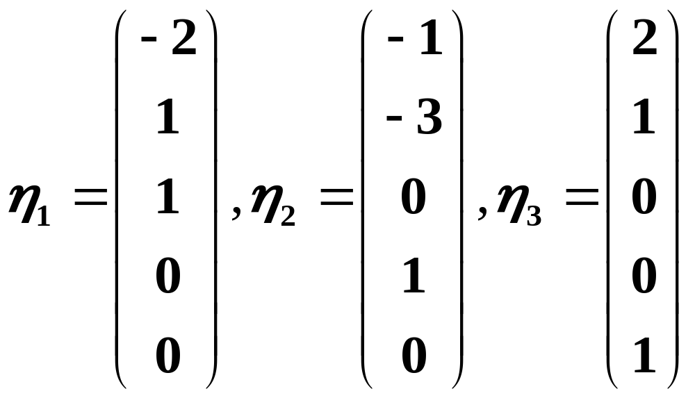
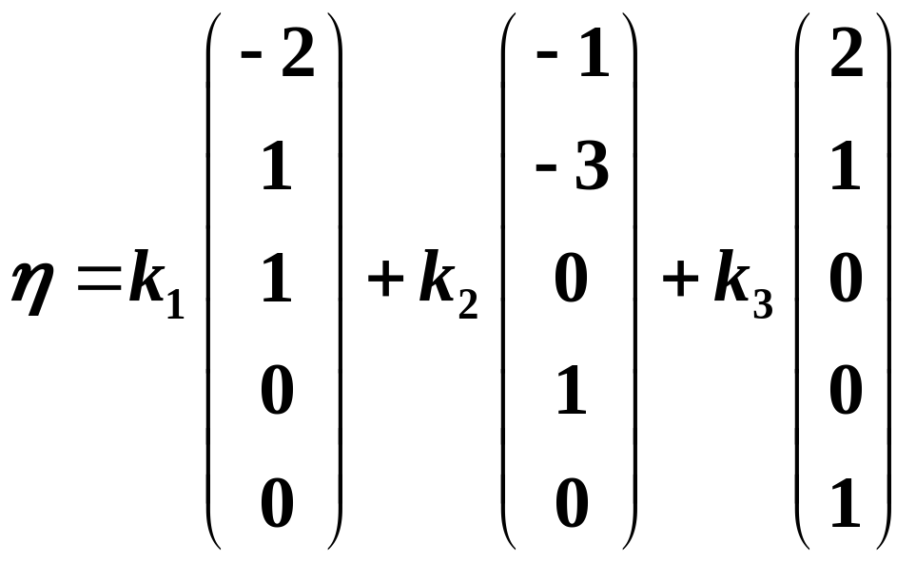
x₁＝－2x₃－x₄＋2x₅
令
分别为
x₂＝x₃－3x₄＋x₅
得方程组的基础解系
∴原方程组的全部解为:
(k₁,k₂,k₃为任意常数)

Slide 11
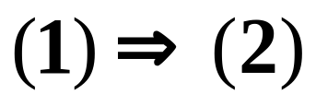
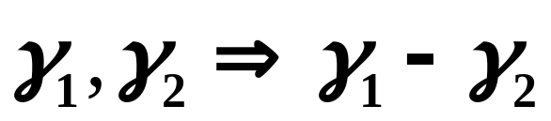
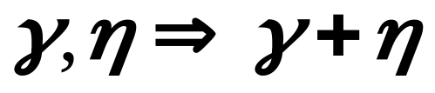
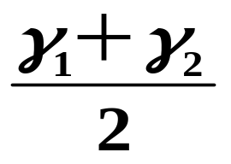
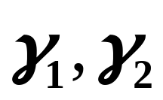
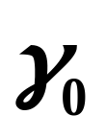

三、非齐次线性方程组解的结构
—齐次线性方程组(2)称为原方程组(1)的
1.非齐次线性方程组解的性质
导出组
1)(1)的两解之差是其导出组的解
2)(1)的一解与其导出组的一解之和仍是(1)的解
注：非齐次线性方程组(1)两解之和不是解，但若
是(1)的解，则 也是(1)的解.
2. 非齐次线性方程组解的结构
定理3 若 是非齐次线性方程组(1)的一个解, 是其导出组(2)的全部解,则方程组(1)的全部解(通解,一般解)为
(k₁,k₂,…,k_{n-r}为任意常数)

Slide 12
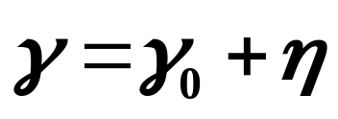

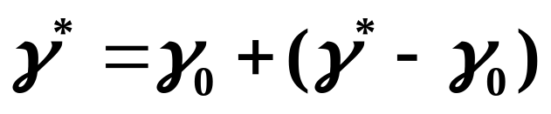
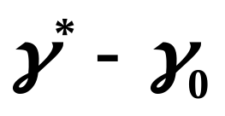

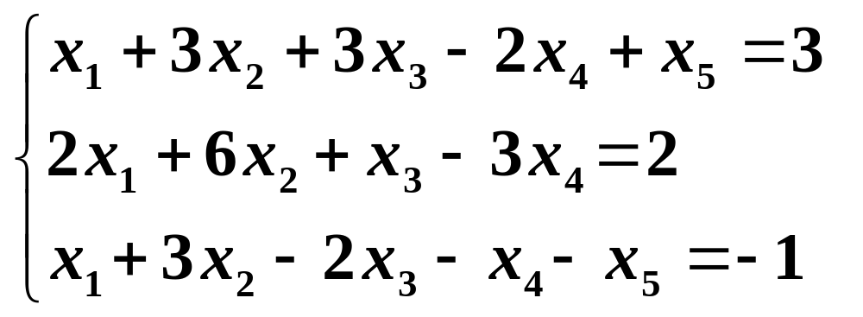
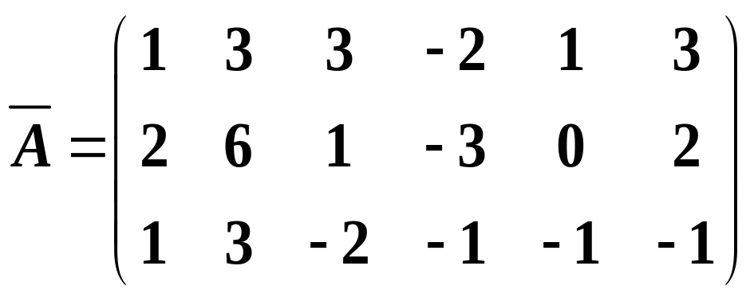
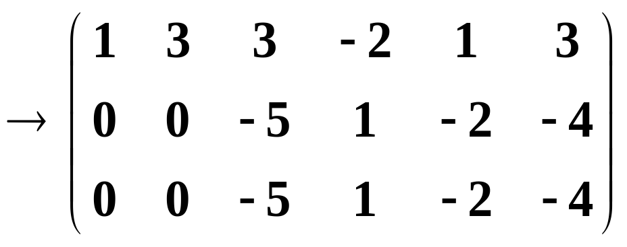
证：①由性质2)， 是(1)的解
②(1)的任一解 ,
(均具通解形式?)
由性质1)， 是导出组的解。
注：在方程组(1)有解的条件下，
(1)有唯一解
?
导出组(2)只有零解
例2 用基础解系表示方程组的通解
(是否r(A) < 5，必有无穷多解？
前提:有解!)
解
第三章 向量与线性方程组

Slide 13
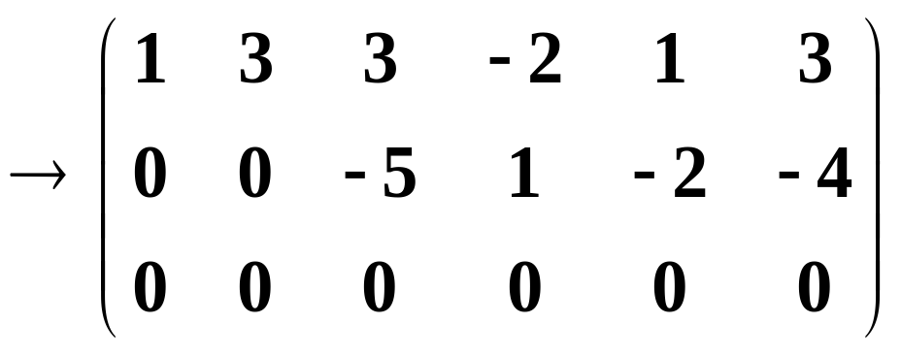
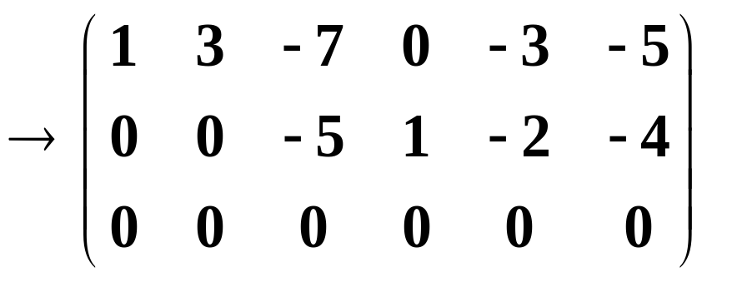
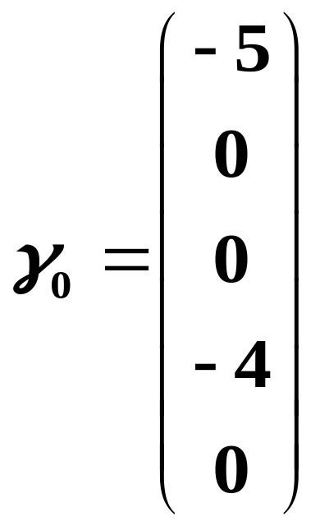
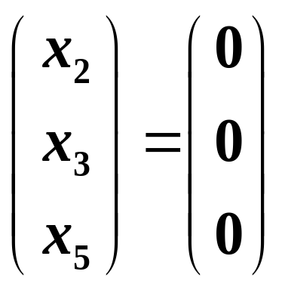
?
!
(不进行列交换，可选x₁, x₃作非自由未知量，但出现分数.
故选x₁, x₄作非自由未知量.)
x₁＝－5－3x₂＋7x₃＋3x₅
x₄＝－4 ＋5x₃＋2x₅
令
得方程组的一个特解
第三章 向量与线性方程组

Slide 14
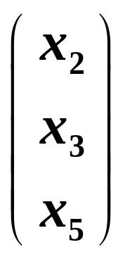



x₁＝－3x₂＋7x₃＋3x₅
导出组的同解方程组为
x₄＝ 5x₃＋2x₅
令
分别为
得导出组的基础解系：
∴原方程组的通解为：
(k₁, k₂, k₃为任意常数)

Slide 15







例3
线性无关,
将 用 线性表示;若 线性相关,能否表示?
可唯一线性表示!
重要结论：行变换不改变列向量间的线性关系.

Slide 16






线性无关
此时，
可由
唯一线性表示为：

Slide 17




表示法不唯一；
不能表示.
第三章 向量与线性方程组

